Slide 1

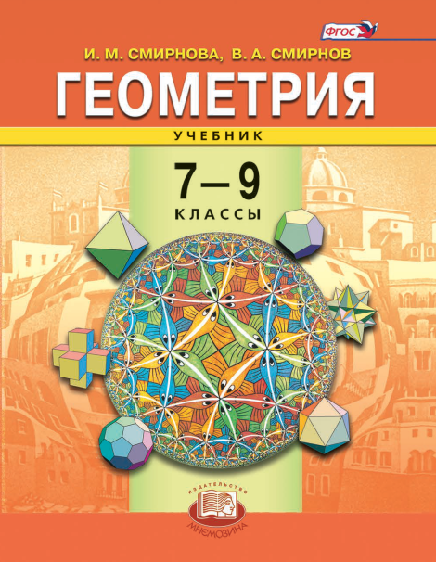
Движение
8 класс
Презентация к § 39-41 учебника
«Геометрия. 7-9 классы»
И.М. Смирновой и В.А. Смирнова
ВЕДУЩИЙ: Смирнов Владимир Алексеевич, профессор, доктор физико-математических наук, заведующий кафедрой элементарной математики МПГУ, автор учебников по геометрии для 5-6 7-9 и 10-11 классов
E-mail: v-a-smirnov@mail.ru Сайт: vasmirnov.ru

Slide 2
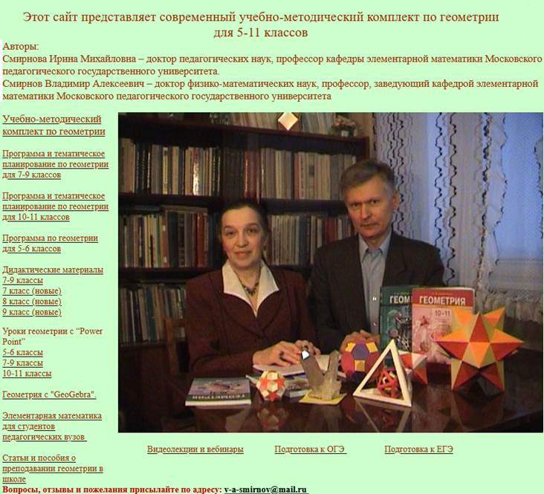
Авторский сайт: vasmirnov.ru
Notes:
В режиме слайдов ответы появляются после кликанья мышкой

Slide 3
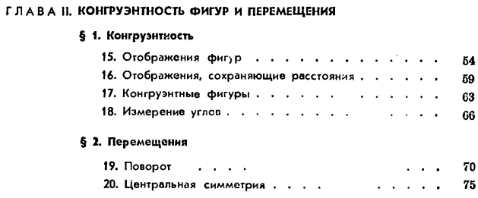
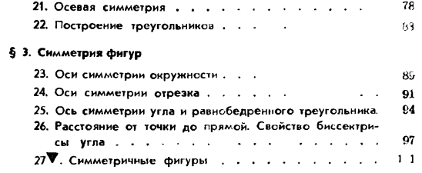
Учебник геометрии А.Н. Колмогорова и др.
Notes:
В режиме слайдов ответы появляются после кликанья мышкой

Slide 4
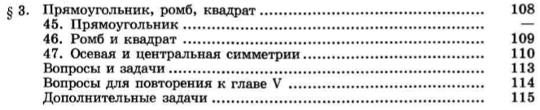
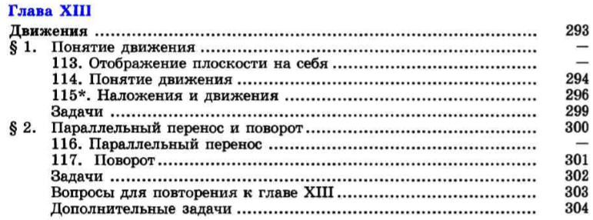
Учебник геометрии Л.С. Атанасяна и др.
Notes:
В режиме слайдов ответы появляются после кликанья мышкой

Slide 5
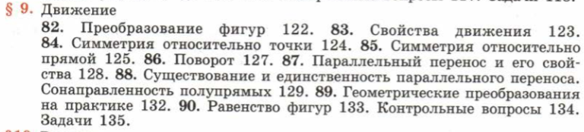
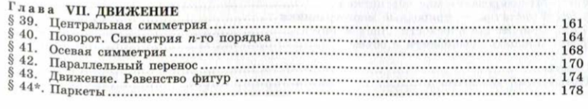
Учебник геометрии А.В. Погорелова
Наш учебник
Notes:
В режиме слайдов ответы появляются после кликанья мышкой

Slide 6
Литература
1. Вейль Г. Симметрия. – М.: Наука, 1968.
2. Гильде В. Зеркальный мир. – М.: Мир, 1982.
3. Парамонова И.М. Симметрия в математике. – М.: МЦНМО, 2000.
4. Тарасов Л.В. Этот удивительно симметричный мир. – М.: Просвещение, 1982.
5. Шафрановский И.И. Симметрия в природе. – Л.: Недра, 1968.
6. Шубников А.В., Копцик В.А. Симметрия в науке и искусстве. – М.: Наука, 1972.
Notes:
В режиме слайдов ответы появляются после кликанья мышкой

Slide 7

§ 39. Центральная симметрия
Точки А и А' называются симметричными относительно точки О, если О является серединой отрезка АА'. Точка О считается симметричной сама себе.
Соответствие, при котором каждой точке А плоскости сопоставляется симметричная ей относительно точки О точка А', называется центральной симметрией. Точка О при этом называется центром симметрии.
Notes:
В режиме слайдов ответы появляются после кликанья мышкой

Slide 8
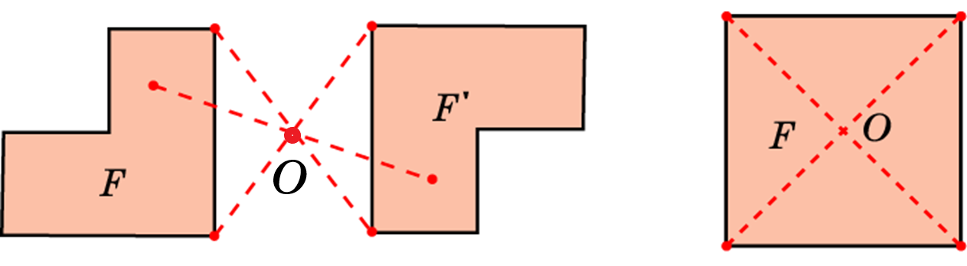
Две фигуры F и F' называются центрально-симметричными относительно центра О, если каждой точке одной фигуры соответствует симметричная точка другой фигуры. Фигура F называется центрально-симметричной относительно центра О, если она симметрична сама себе.
Notes:
В режиме слайдов ответы появляются после кликанья мышкой

Slide 9
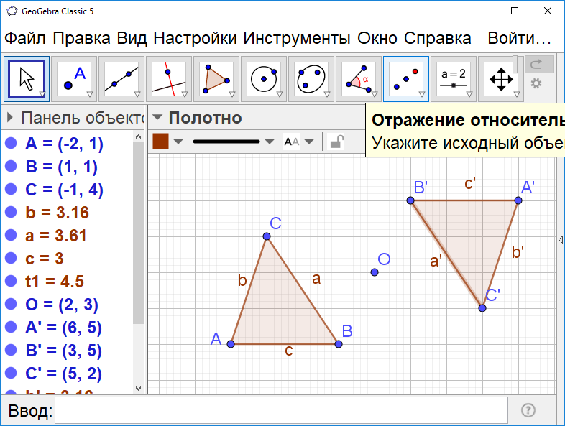
Фигуру, центрально-симметричную данной, можно получить в программе GeoGebra. Для этого нужно выбрать инструмент «Отражение относительно точки», указать фигуру и центр симметрии. После этого на полотне появится фигура, симметричная указанной.
Notes:
В режиме слайдов ответы появляются после кликанья мышкой

Slide 10
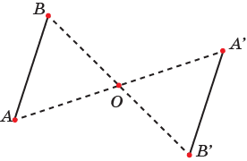
Свойство 1. Центральная симметрия сохраняет расстояния между точками.
Доказательство. Пусть точки A', B' получены центральной симметрией относительно точки О точек А, В соответственно. Тогда треугольники ОАВ и ОА'B' равны (по первому признаку равенства треугольников), следовательно, АВ = A'B'.
Notes:
В режиме слайдов ответы появляются после кликанья мышкой

Slide 11
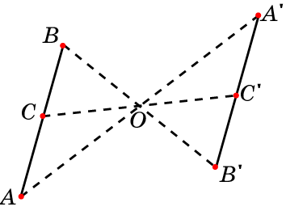
Свойство 2. Центральная симметрия переводит отрезки в отрезки, лучи в лучи и прямые в прямые.
Доказательство. Пусть точки A, B и C принадлежат одной прямой, причем точка C лежит между точками A и B. Тогда AC + CB = AB. Для центрально-симметричных точек A', B ', C ' будет выполняться равенство A'C' + C'B' = A'B'. Следовательно, точка C' лежит на прямой A'B' между точками A' и B'. Значит, отрезок AB переводится в отрезок A'B'.
Notes:
В режиме слайдов ответы появляются после кликанья мышкой

Slide 12
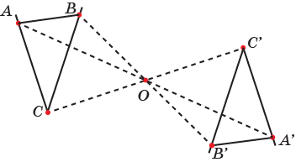
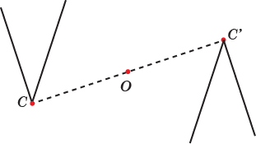
Свойство 3. Центральная симметрия сохраняет углы, т. е. переводит угол в равный ему угол.
Доказательство. Пусть угол с вершиной C переводится в угол с вершиной C’.
Выберем на сторонах угла C точки A и B. Они переводятся соответственно в точки A’ и B’. Так как центральная симметрия сохраняет расстояния, то треугольники ABC и A’B’C’ равны по третьему признаку равенства треугольников. Следовательно, равны углы C и C’ этих треугольников.
Notes:
В режиме слайдов ответы появляются после кликанья мышкой

Slide 13
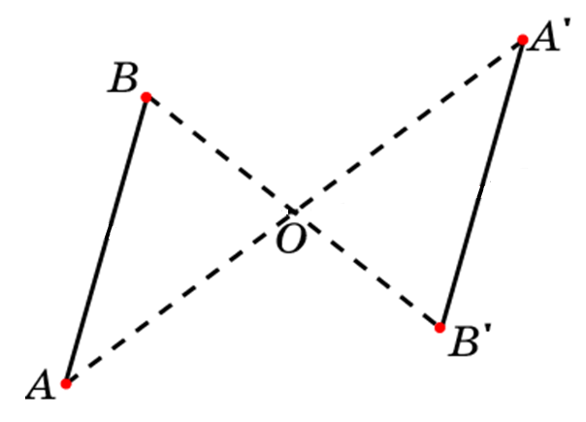
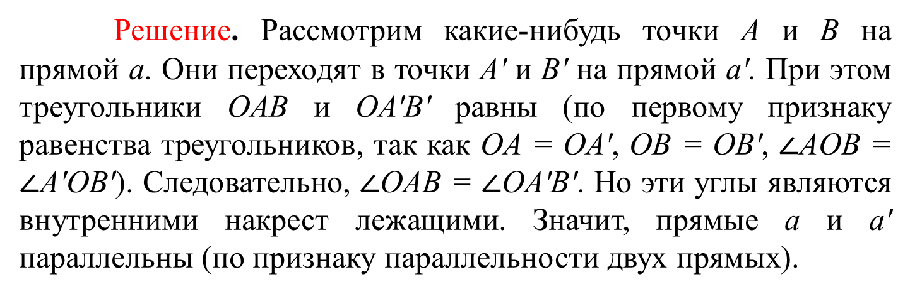
Свойство 4. Центральная симметрия переводит прямую, не проходящую через центр симметрии, в параллельную ей прямую.
Решение. Рассмотрим какие-нибудь точки A и B на прямой a. Они переходят в точки A' и B' на прямой a'. При этом треугольники OAB и OA'B' равны (по первому признаку равенства треугольников, так как OA = OA', OB = OB', $∠$AOB = $∠$A'OB'). Следовательно, $∠$OAB = $∠$OA'B'. Но эти углы являются внутренними накрест лежащими. Значит, прямые a и a' параллельны (по признаку параллельности двух прямых).
Notes:
В режиме слайдов ответы появляются после кликанья мышкой

Slide 14
Вопрос 1
Какие точки называются симметричными относительно точки?
Ответ: Точки А и А' называются симметричными относительно точки О, если О является серединой отрезка АА'. Точка О считается симметричной сама себе.
Notes:
В режиме слайдов ответы появляются после кликанья мышкой

Slide 15
Вопрос 2
Что называется центральной симметрией?
Ответ: Центральной симметрией называется соответствие, при котором каждой точке А плоскости сопоставляется симметричная ей относительно точки О точка А’.
Notes:
В режиме слайдов ответы появляются после кликанья мышкой

Slide 16
Вопрос 3
Какие фигуры называются центрально-симметричными?
Ответ: Две фигуры F и F' называются центрально-симметричными относительно центра О, если каждой точке одной фигуры соответствует симметричная точка другой фигуры.
Notes:
В режиме слайдов ответы появляются после кликанья мышкой

Slide 17
Вопрос 4
Какая фигура называется центрально- симметричной?
Ответ: Фигура F называется центрально-симметричной относительно центра О, если она симметрична сама себе.
Notes:
В режиме слайдов ответы появляются после кликанья мышкой

Slide 18
Вопрос 5
Сформулируйте свойства центральной симметрии.
Ответ: 1. Центральная симметрия сохраняет расстояния между точками.
2. Центральная симметрия переводит отрезки в отрезки, лучи в лучи и прямые в прямые.
3. Центральная симметрия сохраняет углы.
4. Центральная симметрия переводит прямую, не проходящую через центр симметрии, в параллельную ей прямую.
Notes:
В режиме слайдов ответы появляются после кликанья мышкой

Slide 19
Вопрос 6
Какая точка при центральной симметрии переходит в себя?
Ответ: Центр симметрии.
Notes:
В режиме слайдов ответы появляются после кликанья мышкой

Slide 20
Вопрос 7
Какие прямые при центральной симметрии переходят в себя?
Ответ: Прямые, проходящие через центр симметрии.
Notes:
В режиме слайдов ответы появляются после кликанья мышкой

Slide 21
Упражнение 1
Имеет ли отрезок центр симметрии?
Ответ: Да.
Notes:
В режиме слайдов ответы появляются после кликанья мышкой

Slide 22
Упражнение 2
Центральная симметрия переводит точку А в точку А'. Где находится центр симметрии?
Ответ: В середине отрезка AA'.
Notes:
В режиме слайдов ответы появляются после кликанья мышкой

Slide 23
Упражнение 3
Имеет ли луч центр симметрии?
Ответ: Нет.
Notes:
В режиме слайдов ответы появляются после кликанья мышкой

Slide 24
Упражнение 4
Имеет ли прямая центр симметрии?
Ответ: Да.
Notes:
В режиме слайдов ответы появляются после кликанья мышкой

Slide 25
Упражнение 5
Имеет ли центр симметрии пара:
а) параллельных; б) пересекающихся прямых?
Ответ: а), б) Да.
Notes:
В режиме слайдов ответы появляются после кликанья мышкой

Slide 26
Упражнение 6
Имеет ли центр симметрии:
а) правильный треугольник; б) квадрат; в) ромб;
г) прямоугольник; д) параллелограмм; е) трапеция;
ж) правильный многоугольник с нечётным числом сторон?
Ответ: а) нет.
б) да;
в) да;
г) да;
д) да;
е) нет.
ж) нет.
Notes:
В режиме слайдов ответы появляются после кликанья мышкой

Slide 27
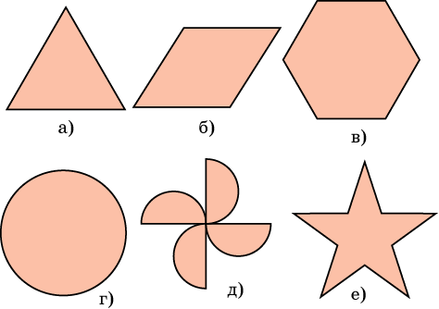
Упражнение 7
Какие из фигур, изображенных на рисунке, имеют центр симметрии?
Ответ: б), в), г), д).
Notes:
В режиме слайдов ответы появляются после кликанья мышкой

Slide 28
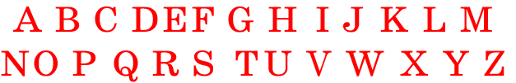
Упражнение 8
На рисунке укажите буквы латинского алфавита, имеющие центр симметрии.
Ответ: H, I, N, O, S, X, Z.
Notes:
В режиме слайдов ответы появляются после кликанья мышкой

Slide 29
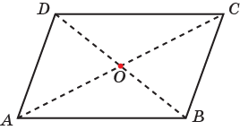
Упражнение 9
Докажите, что если четырёхугольник имеет центр симметрии, то он является параллелограммом?
Решение. Рассмотрим центрально-симметричный четырёхугольник ABCD. Пусть вершины C и D центрально-симметричны соответственно вершинам A и B. Тогда стороны AB и CD этого четырёхугольника равны и параллельны. Следовательно, этот четырёхугольник – параллелограмм.
Notes:
В режиме слайдов ответы появляются после кликанья мышкой

Slide 30
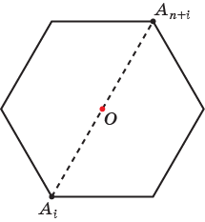
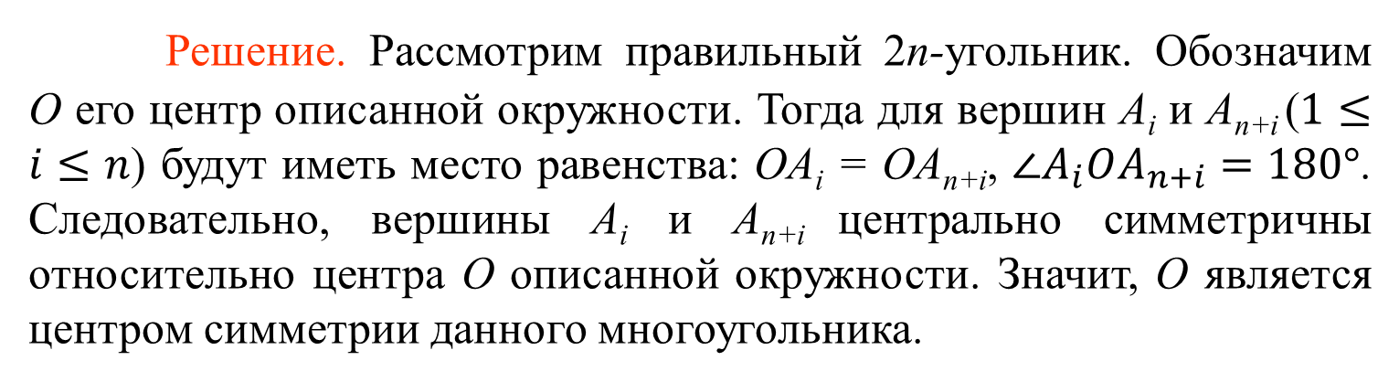
Упражнение 10
Докажите, что правильный многоугольник с чётным числом сторон имеет центр симметрии?
Решение. Рассмотрим правильный 2n-угольник. Обозначим O его центр описанной окружности. Тогда для вершин A_{i} и A_{n+i} ($1≤i≤n$) будут иметь место равенства: OA_{i} = OA_{n+i}, $∠A_{i}OA_{n+i}=180°$. Следовательно, вершины A_{i} и A_{n+i} центрально симметричны относительно центра O описанной окружности. Значит, O является центром симметрии данного многоугольника.
Notes:
В режиме слайдов ответы появляются после кликанья мышкой

Slide 31
Упражнение 11
Может ли центр симметрии фигуры не принадлежать ей?
Ответ: Да, например, центр окружности является её центром симметрии.
Notes:
В режиме слайдов ответы появляются после кликанья мышкой

Slide 32
Упражнение 12
Может ли фигура иметь более одного центра симметрии?
Ответ: Да, например прямая имеет бесконечно много центров симметрии.
Notes:
В режиме слайдов ответы появляются после кликанья мышкой

Slide 33
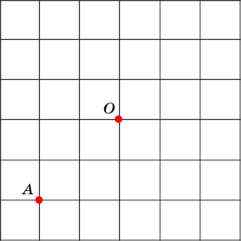
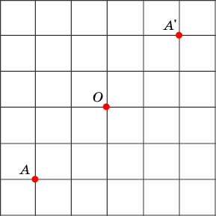
Упражнение 13
Изобразите точку A’, симметричную точке A, относительно точки O.
Ответ:
Notes:
В режиме слайдов ответы появляются после кликанья мышкой

Slide 34
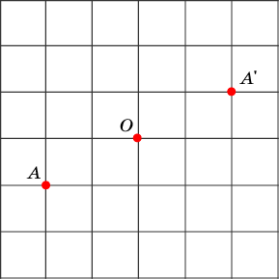
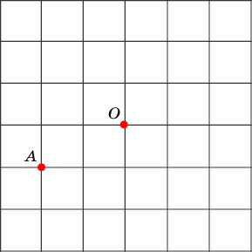
Упражнение 14
Изобразите точку A’, симметричную точке A, относительно точки O.
Ответ:
Notes:
В режиме слайдов ответы появляются после кликанья мышкой

Slide 35
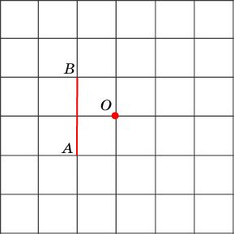
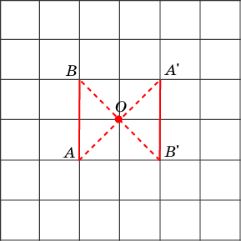
Упражнение 15
Изобразите отрезок A’B’, симметричный отрезку AB, относительно точки O.
Ответ:
Notes:
В режиме слайдов ответы появляются после кликанья мышкой

Slide 36
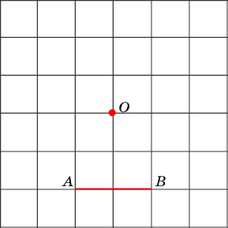
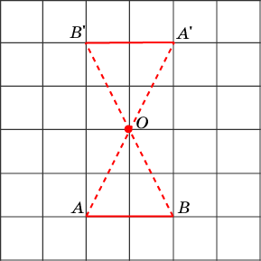
Упражнение 16
Изобразите отрезок A’B’, симметричный отрезку AB, относительно точки O.
Ответ:
Notes:
В режиме слайдов ответы появляются после кликанья мышкой

Slide 37
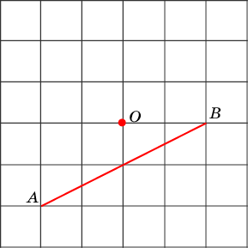
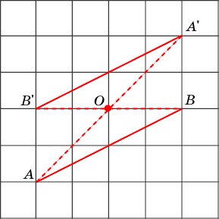
Упражнение 17
Изобразите отрезок A’B’, симметричный отрезку AB, относительно точки O.
Ответ:
Notes:
В режиме слайдов ответы появляются после кликанья мышкой

Slide 38
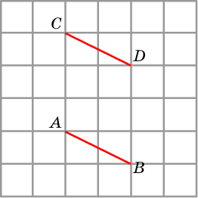
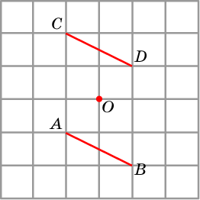
Упражнение 18
Отрезки AB и CD являются центрально-симметричными. Укажите центр симметрии.
Ответ:
Notes:
В режиме слайдов ответы появляются после кликанья мышкой

Slide 39
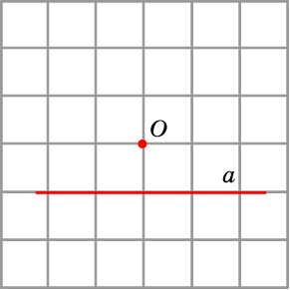
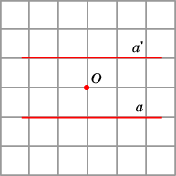
Упражнение 19
Изобразите прямую, симметричную данной прямой a относительно точки O.
Ответ:
Notes:
В режиме слайдов ответы появляются после кликанья мышкой

Slide 40
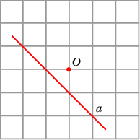
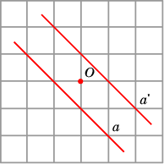
Упражнение 20
Изобразите прямую, симметричную данной прямой a относительно точки O.
Ответ:
Notes:
В режиме слайдов ответы появляются после кликанья мышкой

Slide 41
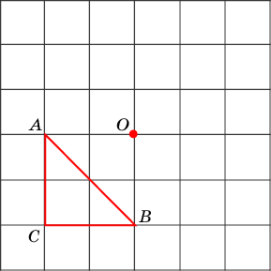
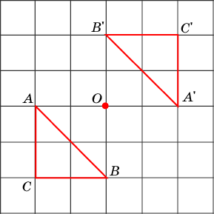
Упражнение 21
Изобразите треугольник A’B’С’, симметричный треугольнику ABC, относительно точки O.
Ответ:
Notes:
В режиме слайдов ответы появляются после кликанья мышкой

Slide 42
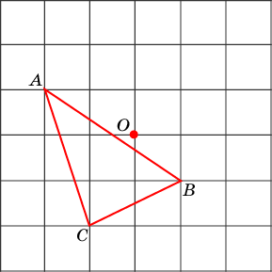
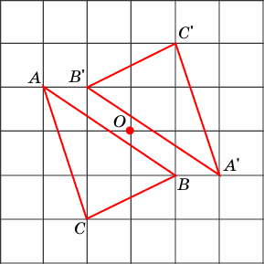
Упражнение 22
Изобразите треугольник A’B’С’, симметричный треугольнику ABC, относительно точки O.
Ответ:
Notes:
В режиме слайдов ответы появляются после кликанья мышкой

Slide 43
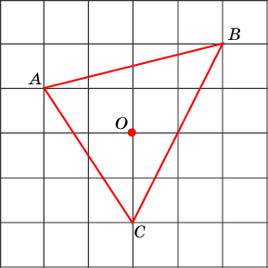
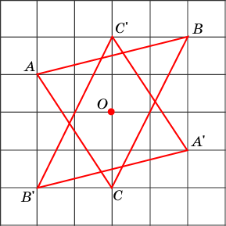
Упражнение 23
Изобразите треугольник A’B’С’, симметричный треугольнику ABC, относительно точки O.
Ответ:
Notes:
В режиме слайдов ответы появляются после кликанья мышкой

Slide 44
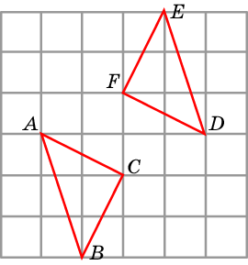
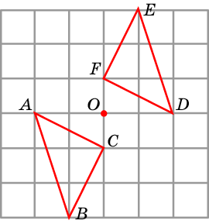
Упражнение 24
Треугольники ABC и DEF являются центрально-симметричными. Укажите центр симметрии.
Ответ:
Notes:
В режиме слайдов ответы появляются после кликанья мышкой

Slide 45
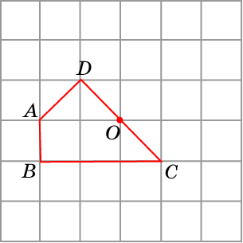
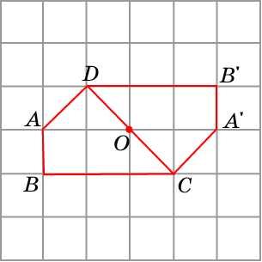
Упражнение 25
Изобразите четырёхугольник, симметричный четырёхугольнику ABCD, относительно точки O.
Ответ:
Notes:
В режиме слайдов ответы появляются после кликанья мышкой

Slide 46
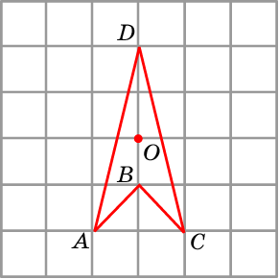
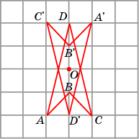
Упражнение 26
Изобразите четырёхугольник, симметричный четырёхугольнику ABCD, относительно точки O.
Ответ:
Notes:
В режиме слайдов ответы появляются после кликанья мышкой

Slide 47
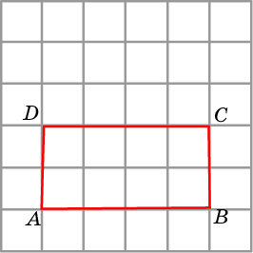

Упражнение 27
Имеет ли четырёхугольник, изображённый на рисунке, центр симметрии? Если да, укажите его.
Ответ: Да.
Notes:
В режиме слайдов ответы появляются после кликанья мышкой

Slide 48


Упражнение 28
Имеет ли четырёхугольник, изображённый на рисунке, центр симметрии? Если да, укажите его.
Ответ: Да.
Notes:
В режиме слайдов ответы появляются после кликанья мышкой

Slide 49


Упражнение 29
Имеет ли шестиугольник, изображённый на клетчатой бумаге, клетками которой являются квадраты, центр симметрии?
Ответ: Да.
Notes:
В режиме слайдов ответы появляются после кликанья мышкой

Slide 50


Упражнение 30
Имеет ли восьмиугольник, изображённый на клетчатой бумаге, клетками которой являются квадраты, центр симметрии?
Ответ: Да.
Notes:
В режиме слайдов ответы появляются после кликанья мышкой

Slide 51


Упражнение 31
Изобразите треугольник, симметричный треугольнику OAB, относительно точки O.
Ответ:
Notes:
В режиме слайдов ответы появляются после кликанья мышкой

Slide 52


Упражнение 32
Изобразите треугольник A’B’С’, симметричный треугольнику ABC, относительно точки O.
Ответ:
Notes:
В режиме слайдов ответы появляются после кликанья мышкой

Slide 53



Упражнение 33
Правильный треугольник ABС симметрично отразили относительно центра O описанной окружности. Какой многоугольник является общей частью исходного треугольника и отражённого? Найдите его стороны, если стороны исходного треугольника равны 1.
Ответ: правильный шестиугольник, $\frac{1}{3}.$
Notes:
В режиме слайдов ответы появляются после кликанья мышкой

Slide 54

Упражнение 34*
Докажите, что у фигуры имеется два центра симметрии, то у неё имеется бесконечно много центров симметрии.
Доказательство. Докажем, что если O₁, O₂– центры симметрии фигуры Ф, то точка O₃, симметричная O₁ относительно O₂ также является центром симметрии этой фигуры.
Пусть A – точка фигуры Ф. Точка A₁, симметричная ей, относительно O₁, будет принадлежать фигуре Ф. Точка, A₂, симметричная A₁ относительно O₂, будет принадлежать фигуре Ф. Точка A₃ симметричная A₂ относительно O₁, будет принадлежать фигуре Ф. Треугольники O₁A₁A₂ и O₁AA₃ равны. Так как A₁O₂ = O₂A₂ = O₂A₂, то AO₃ = O₃A₃. Следовательно, точки A и A₃ симметричны относительно точки O₃. Таким образом, точка A₃, симметричная точке A относительно O₃, принадлежит фигуре Ф. Следовательно, при этой симметрии фигура Ф переходит сама в себя, т. е. O₃ является центром симметрии фигуры Ф.
Аналогичным образом можно построить центры симметрии O₄, … .
Следствие. Фигура может не иметь центра симметрии, иметь один или бесконечно много центров симметрии.
Notes:
В режиме слайдов ответы появляются после кликанья мышкой

Slide 55



40. Поворот. Симметрия n-го порядка
Говорят, что точка А' плоскости получается из точки А поворотом вокруг точки О на угол $φ$, если OA' = OA и $∠$AOA' = $φ$.
Соответствие, при котором данная точка О плоскости остается на месте, а все остальные точки поворачиваются вокруг точки О в одном и том же направлении (против часовой стрелки или по часовой стрелке) на заданный угол $φ$, называется поворотом вокруг точки О на угол $φ$.
Отметим, что поворот на угол 180^{о} является центральной симметрией.
Notes:
В режиме слайдов ответы появляются после кликанья мышкой

Slide 56




Симметрия n-го порядка
Говорят, что фигура F' получается поворотом фигуры F вокруг точки О на угол $φ$, если все точки фигуры F' получаются всевозможными поворотами точек фигуры F вокруг точки О на угол $φ$.
Точка О называется центром симметрии n - го порядка фигуры F, если при повороте фигуры F вокруг точки О на угол $\frac{360°}{n}$ фигура F совмещается сама с собой.
Отметим, что центр симметрии 2-го порядка является центром симметрии.
Notes:
В режиме слайдов ответы появляются после кликанья мышкой

Slide 57

Фигуру, полученную поворотом данной, можно получить в программе GeoGebra. Для этого нужно выбрать инструмент «Поворот вокруг точки», указать фигуру и центр поворота. После этого откроется окно, в котором нужно указать угол поворота и нажать “Enter”. На полотне появится искомая фигура. На рисунке треугольник A’B’C’ получен поворотом треугольника ABC вокруг точки O на угол 90^{о} против часовой стрелки.
Notes:
В режиме слайдов ответы появляются после кликанья мышкой

Slide 58

Свойство 1. Поворот сохраняет расстояния между точками.
Доказательство. Пусть точки A', B' получены поворотом вокруг точки О точек А, В соответственно. Тогда треугольники АОВ и A'OB' равны (по пер­вому признаку равенства треугольников) и, следовательно, АВ = A'B'.
Notes:
В режиме слайдов ответы появляются после кликанья мышкой

Slide 59

Свойство 2. Поворот переводит отрезки в отрезки, лучи в лучи и прямые в прямые.
Доказательство. Пусть точки A, B и C принадлежат одной прямой, причем точка C лежит между точками A и B. Тогда AC + CB = AB. Для соответствующих точек A', B ', C ' будет выполняться равенство A'C' + C'B' = A'B'. Следовательно, точка C' лежит на прямой A'B' между точками A' и B'. Значит, отрезок AB переводится в отрезок A'B'.
Notes:
В режиме слайдов ответы появляются после кликанья мышкой

Slide 60


Свойство 3. Поворот сохраняет углы, т. е. переводит угол в равный ему угол.
Доказательство. Пусть угол с вершиной C переводится в угол с вершиной C’.
Выберем на сторонах угла C точки A и B. Они переводятся соответственно в точки A’ и B’. Так как поворот сохраняет расстояния, то треугольники ABC и A’B’C’ равны по третьему признаку равенства треугольников. Следовательно, равны углы C и C’ этих треугольников.
Notes:
В режиме слайдов ответы появляются после кликанья мышкой

Slide 61
Вопрос 1
Что называется поворотом вокруг точки?
Ответ: Соответствие, при котором данная точка О плоскости остается на месте, а все остальные точки поворачиваются вокруг точки О в одном и том же направлении (против часовой стрелки или по часовой стрелке) на заданный угол φ, называется поворотом вокруг точки О на угол φ.
Notes:
В режиме слайдов ответы появляются после кликанья мышкой

Slide 62

Вопрос 2
Какая точка называется центром симметрии n-го порядка?
Ответ: Точка О называется центром симметрии n - го порядка фигуры F, если при повороте фигуры F вокруг точки О на угол $\frac{360°}{n}$ фигура F совмещается сама с собой.
Notes:
В режиме слайдов ответы появляются после кликанья мышкой

Slide 63
Вопрос 3
Сформулируйте свойства поворота.
Ответ:
1. Поворот сохраняет расстояния между точками.
2. Поворот переводит отрезки в отрезки, лучи в лучи и прямые в прямые.
3. Поворот сохраняет углы.
Notes:
В режиме слайдов ответы появляются после кликанья мышкой

Slide 64
Упражнение 1
На какой угол нужно повернуть прямую, чтобы полученная прямая была:
а) перпендикулярна исходной;
б) параллельна исходной.
Ответ: а) 90^{о};
б) 180^{о}.
Notes:
В режиме слайдов ответы появляются после кликанья мышкой

Slide 65

Упражнение 2
Правильный треугольник повернули на 60^{о} вокруг центра описанной окружности. Какой многоугольник является общей частью полученного и исходного треугольников? Найдите его сторону, если стороны исходного треугольника равны 1.
Ответ: правильный шестиугольник, $\frac{1}{3}.$
Notes:
В режиме слайдов ответы появляются после кликанья мышкой

Slide 66

Упражнение 3
Квадрат повернули вокруг точки пересечения диагоналей на угол 45^{о}. Какой многоугольник является общей частью полученного и исходного квадратов? Найдите его сторону, если стороны исходного квадрата равны 1.
Ответ: Правильный восьмиугольник,$\sqrt{2}−1.$
Notes:
В режиме слайдов ответы появляются после кликанья мышкой

Slide 67


Упражнение 4
Правильный пятиугольник повернули вокруг центра описанной окружности на угол 36^{о}. Какой многоугольник является общей частью полученного и исходного пятиугольников?
Ответ: Правильный десятиугольник
Notes:
В режиме слайдов ответы появляются после кликанья мышкой

Slide 68


Упражнение 5
Правильный шестиугольник повернули вокруг центра описанной окружности на угол 30^{о}. Какой многоугольник является общей частью полученного и исходного шестиугольников? Найдите его сторону, если стороны исходного шестиугольника равны 1.
Ответ: Правильный двенадцатиугольник, $2\sqrt{3}−3.$
Notes:
В режиме слайдов ответы появляются после кликанья мышкой

Slide 69

Упражнение 6
Какие фигуры, изображенные на рисунке, при некотором повороте переходят сами в себя? Укажите центры и углы поворота.
Ответ: а) Центр описанной окружности, 120^{о};
б) точка пересечения диагоналей, 180^{о};
в) центр описанной окружности, 60^{о};
г) центр окружности, произвольный угол;
д) центр описанной окружности, 72^{о}.
Notes:
В режиме слайдов ответы появляются после кликанья мышкой

Slide 70
Упражнение 7
На рисунке укажите буквы латинского алфавита, имеющие центр симметрии 2-го порядка.
Ответ: H, I, N, O, S, X, Z.
Notes:
В режиме слайдов ответы появляются после кликанья мышкой

Slide 71
Упражнение 8
Центром симметрии какого порядка является точка пересечения диагоналей:
а) параллелограмма; б) ромба;
в) прямоугольника; г) квадрата;
д) правильного пятиугольника?
Ответ: а) 2-го порядка;
б) 2-го порядка.
в) 2-го порядка.
г) 4-го порядка.
д) 5-го порядка.
Notes:
В режиме слайдов ответы появляются после кликанья мышкой

Slide 72

Упражнение 9
Симметрией какого порядка обладают снежинки?
Ответ: 6-го порядка.
Notes:
В режиме слайдов ответы появляются после кликанья мышкой

Slide 73
Упражнение 10
Может ли центр симметрии n-го порядка фигуры не принадлежать ей?
Ответ: Да.
Notes:
В режиме слайдов ответы появляются после кликанья мышкой

Slide 74


Упражнение 11
Изобразите точку A’, полученную из точки A поворотом вокруг точки O на угол 90^{о} против часовой стрелки.
Ответ:
Notes:
В режиме слайдов ответы появляются после кликанья мышкой

Slide 75


Упражнение 12
Изобразите точку A’, полученную из точки A поворотом вокруг точки O на угол 270^{о} против часовой стрелки.
Ответ:
Notes:
В режиме слайдов ответы появляются после кликанья мышкой

Slide 76


Упражнение 13
Точка B получена поворотом точки A на угол 90^{о} против часовой стрелки. Укажите центр поворота.
Ответ:
Notes:
В режиме слайдов ответы появляются после кликанья мышкой

Slide 77


Упражнение 14
Точка B получена поворотом точки A на угол 90^{о} по часовой стрелке. Укажите центр поворота.
Ответ:
Notes:
В режиме слайдов ответы появляются после кликанья мышкой

Slide 78


Упражнение 15
Изобразите отрезок A’B’, полученный из отрезка AB поворотом вокруг точки O на угол 90^{о} по часовой стрелке.
Ответ:
Notes:
В режиме слайдов ответы появляются после кликанья мышкой

Slide 79


Упражнение 16
Отрезок CD получен поворотом отрезка AB на угол 90^{о} по часовой стрелке. Укажите центр поворота.
Ответ:
Notes:
В режиме слайдов ответы появляются после кликанья мышкой

Slide 80


Упражнение 17
Отрезок A’B’ получен поворотом отрезка AB на угол 90^{о} против часовой стрелки. Укажите центр поворота.
Ответ:
Notes:
В режиме слайдов ответы появляются после кликанья мышкой

Slide 81


Упражнение 18
Изобразите треугольник A’B’C’, полученный из треугольника ABС поворотом вокруг точки O на угол 90^{о} против часовой стрелки.
Ответ:
Notes:
В режиме слайдов ответы появляются после кликанья мышкой

Slide 82


Упражнение 19
Изобразите треугольник, полученный поворотом треугольника ABC вокруг точки O на угол 90^{о} по часовой стрелке.
Ответ:
Notes:
В режиме слайдов ответы появляются после кликанья мышкой

Slide 83


Упражнение 20
Изобразите треугольник, полученный из треугольника OAB поворотом вокруг точки O на угол 60^{о} против часовой стрелки.
Ответ:
Notes:
В режиме слайдов ответы появляются после кликанья мышкой

Slide 84


Упражнение 21
Изобразите треугольник, полученный из треугольника ABC поворотом вокруг точки O на угол 40^{о} по часовой стрелке.
Ответ:
Notes:
В режиме слайдов ответы появляются после кликанья мышкой

Slide 85


Упражнение 22
Треугольник DEF получен поворотом треугольника ABС на угол 90^{о} против часовой стрелки. Укажите центр поворота.
Ответ:
Notes:
В режиме слайдов ответы появляются после кликанья мышкой

Slide 86

Упражнение 23
Треугольник A’B’C’ получен поворотом треугольника ABC по часовой стрелке вокруг точки O. Найдите угол поворота.
Ответ: 90^{о}.
Notes:
В режиме слайдов ответы появляются после кликанья мышкой

Slide 87

Упражнение 24
Треугольник A’B’C’ получен поворотом треугольника ABC по часовой стрелке вокруг точки O. Найдите угол поворота.
Ответ: 180^{о}.
Notes:
В режиме слайдов ответы появляются после кликанья мышкой

Slide 88

Упражнение 25
Треугольник A’B’C’ получен поворотом треугольника ABC по часовой стрелке вокруг точки O. Найдите угол поворота.
Ответ: 45^{о}.
Notes:
В режиме слайдов ответы появляются после кликанья мышкой

Slide 89

Упражнение 26
Треугольник A’B’C получен поворотом треугольника ABC против часовой стрелки вокруг точки C. Найдите угол поворота.
Ответ: 135^{о}.
Notes:
В режиме слайдов ответы появляются после кликанья мышкой

Slide 90


Упражнение 27
Изобразите четырехугольник, полученный поворотом четырёхугольника ABCD вокруг точки O на угол 270^{о} против часовой стрелки.
Ответ:
Notes:
В режиме слайдов ответы появляются после кликанья мышкой

Slide 91
Упражнение 28
Центром симметрии какого порядка является точка O для шестиугольника, изображенного на рисунке?
Ответ: Второго.
Notes:
В режиме слайдов ответы появляются после кликанья мышкой

Slide 92
Упражнение 29
Центром симметрии какого порядка является точка O для восьмиугольника, изображенного на рисунке?
Ответ: Четвертого.
Notes:
В режиме слайдов ответы появляются после кликанья мышкой

Slide 93

Упражнение 30
Центром симметрии какого порядка является точка O для многоугольника, изображенного на рисунке?
Ответ: Девятого.
Notes:
В режиме слайдов ответы появляются после кликанья мышкой

Slide 94

Упражнение 31
Центром симметрии какого порядка является точка O для звездчатого многоугольника, изображенного на рисунке?
Ответ: Девятого.
Notes:
В режиме слайдов ответы появляются после кликанья мышкой

Slide 95


Упражнение 32
Окружность с центром O₂ получена поворотом окружности с центром O₁. Укажите все возможные центры поворота.
Ответ: точки C, принадлежащие серединному перпендикуляру к отрезку O₁O₂.
Notes:
В режиме слайдов ответы появляются после кликанья мышкой

Slide 96


Упражнение 33
Прямая b получена поворотом прямой a. Укажите все возможные центры поворота.
Ответ: точки C₁, C₂ биссектрис углов, образованных данными прямыми.
Notes:
В режиме слайдов ответы появляются после кликанья мышкой

Slide 97




Упражнение 34*
Докажите, что для любых двух равных отрезков существует поворот, переводящий один из этих отрезков в другой.
Решение. Рассмотрим два равных отрезка AB и CD.
Проведём серединные перпендикуляры к отрезкам AC и BD. Предположим, что они пересекаются в точке O.
Треугольники AOB и COD равны по трём сторонам.
Следовательно, $∠AOB=∠COD.$ $∠AOC=∠AOB±∠BOC=∠COD±∠BOC=∠BOD.$ Значит, отрезок CD получается поворотом отрезка AB вокруг точки O.
Случай, когда серединные перпендикуляры параллельны или совпадают, рассмотрим на следующем слайде.
Notes:
В режиме слайдов ответы появляются после кликанья мышкой

Slide 98


Если серединные перпендикуляры к отрезкам AC и BD параллельны или совпадают, то эти отрезки параллельны.
В этом случае четырёхугольник ABCD является параллелограммом или равнобедренной трапецией
В случае параллелограмма искомым центром поворота является точка O пересечения диагоналей AD и BC.
В случае трапеции искомым центром является точка O пересечения прямых AB и CD.
Notes:
В режиме слайдов ответы появляются после кликанья мышкой

Slide 99

Упражнение 35*
Докажите, что если у фигуры имеется два центра симметрии n-го порядка, то у неё имеется бесконечно много центров симметрии n-го порядка.
Пусть O₁, O₂ – центры симметрии n-го порядка. Обозначим O₃ точку, полученную поворотом точки O₁ вокруг точки O₂ на угол 360^{о}/n по часовой стрелки. Пусть A – точка фигуры, A₁ – точка, полученная поворотом точки A на угол 360^{о}/n по часовой стрелке; A₂ – точка, полученная поворотом точки A₁ на угол 360^{о}/n против часовой стрелки; A₃ – точка, полученная поворотом точки A₂ на угол 360^{о}/n против часовой стрелки.
На рисунке показан случай n = 3.
В программе GeoGebra можно проверить, что точка A₃ получается поворотом точки A вокруг точки O₃ на угол 360^{о}/n против часовой стрелки. Значит, точка O₃ является центром симметрии фигуры Ф n-го порядка.
Попробуйте доказать это самостоятельно.
Notes:
В режиме слайдов ответы появляются после кликанья мышкой

Slide 100


Упражнение 36*
Три соседа по дачным участкам решили вырыть общий колодец и проложить от него дорожки к своим домикам. Где нужно расположить колодец, чтобы суммарная длина дорожек была наименьшей?
Решение: Повернём треугольник ABC вокруг вершины C на угол 60^{о}. При этом точка A перейдёт в точку A’, точка B – в точку B’, точка K – в точку K’. Треугольник CKK’ – равносторонний, следовательно CK = KK’.
Сумма расстояний AK + BK + CK равна длине ломаной AKK’B’, длина которой будет наименьшей, если точки A, K, K’, B’ принадлежат одной прямой. Это будет, если углы AKC и BKC равны 120^{о}, т. е. если колодец K расположен в точке Торричелли.
Notes:
В режиме слайдов ответы появляются после кликанья мышкой

Slide 101

41. Осевая симметрия
Две точки А и А' называются симметричными относительно прямой с, если эта прямая проходит через середину отрезка АА' и перпендикулярна к нему. Каждая точка прямой c считается симметричной самой себе.
Соответствие, при котором каждой точке А плоскости сопоставляется симметричная ей относительно прямой с точка А', называется осевой симметрией. Прямая с при этом называется осью симметрии.
Notes:
В режиме слайдов ответы появляются после кликанья мышкой

Slide 102


Две фигуры F и F' называются симметричными относительно оси с, если каждой точке одной фигуры соответствует симметричная точка другой фигуры. Фигура F называется симметричной относительно оси с, если она симметрична сама себе.
Notes:
В режиме слайдов ответы появляются после кликанья мышкой

Slide 103

Фигуру, симметричную данной, можно получить в программе GeoGebra. Для этого нужно выбрать инструмент «Отражение относительно прямой», указать фигуру и ось симметрии. После этого на полотне появится фигура, симметричная указанной.
Notes:
В режиме слайдов ответы появляются после кликанья мышкой

Slide 104


Свойство 1. Осевая симметрия сохраняет расстояния между точками.
Доказательство. Пусть точки A', B' получены симметрией относительно оси с из точек А, В соответственно. Предположим, что точки А, В лежат по одну сторону от с. Обозначим через С, D точки пересечения прямых AA', BB' с прямой с.
Прямоугольные треугольники АСD и A'CD равны (по двум катетам). Следовательно, $∠$ADC = $∠$A'DC и AD = A'D. Треугольники ADB и A'DB' равны (по первому признаку равенства треугольников). Следовательно, АВ = A'B’.
Самостоятельно рассмотрите случай, когда точки А, В лежат по раз­ные стороны от с.
Notes:
В режиме слайдов ответы появляются после кликанья мышкой

Slide 105
Свойство 2. Осевая симметрия переводит отрезки в отрезки, лучи в лучи и прямые в прямые.
Доказательство аналогично доказательству соответствующего свойства для центральной симметрии.
Notes:
В режиме слайдов ответы появляются после кликанья мышкой

Slide 106
Свойство 3. Осевая симметрия сохраняет расстояния углы.
Доказательство аналогично доказательству соответствующего свойства для центральной симметрии.
Notes:
В режиме слайдов ответы появляются после кликанья мышкой

Slide 107
Вопрос 1
Какие точки называются симметричными относительно прямой?
Ответ: Две точки А и А' называются симметричными относительно прямой с, если эта прямая проходит через середину отрезка АА' и перпендикулярна к нему. Каждая точка прямой c считается симметричной самой себе.
Notes:
В режиме слайдов ответы появляются после кликанья мышкой

Slide 108
Вопрос 2
Что называется осевой симметрией, осью симметрии?
Ответ: Соответствие, при котором каждой точке А плоскости сопоставляется симметричная ей относительно прямой с точка А', называется осевой симметрией. Прямая с при этом называется осью симметрии.
Notes:
В режиме слайдов ответы появляются после кликанья мышкой

Slide 109
Вопрос 3
Какие две фигуры называются симметричными относительно оси?
Ответ: Две фигуры F и F' называются симметричными относительно оси с, если каждой точке одной фигуры соответствует симметричная точка другой фигуры.
Notes:
В режиме слайдов ответы появляются после кликанья мышкой

Slide 110
Вопрос 4
Какая фигура называется симметричной относительно оси?
Ответ: Фигура F называется симметричной относительно оси, если она симметрична сама себе.
Notes:
В режиме слайдов ответы появляются после кликанья мышкой

Slide 111
Вопрос 5
Сформулируйте свойства осевой симметрии.
Ответ:
1. Осевая симметрия сохраняет расстояния между точками.
2. Осевая симметрия переводит отрезки в отрезки, лучи в лучи и прямые в прямые.
3. Осевая симметрия сохраняет углы.
Notes:
В режиме слайдов ответы появляются после кликанья мышкой

Slide 112
Упражнение 1
Какие точки при осевой симметрии переходят в себя?
Ответ: Принадлежащие оси симметрии.
Notes:
В режиме слайдов ответы появляются после кликанья мышкой

Slide 113
Упражнение 2
Какие прямые при осевой симметрии переходят в себя?
Ответ: Ось симметрии и прямые, ей перпендикулярные.
Notes:
В режиме слайдов ответы появляются после кликанья мышкой

Slide 114
Упражнение 3
Осевая симметрия переводит точку А в точку А'. Где находится ось симметрии?
Ответ: Перпендикулярна отрезку AA' и проходит через его середину.
Notes:
В режиме слайдов ответы появляются после кликанья мышкой

Slide 115
Упражнение 4
Точка А' симметрична точке А относительно оси с. Верно ли, что точка А симметрична точке А' относительно этой оси?
Ответ: Да.
Notes:
В режиме слайдов ответы появляются после кликанья мышкой

Slide 116
Упражнение 5
На рисунке укажите буквы латинского алфавита: а) имеющие одну ось симметрии;
б) имеющие две оси симметрии.
Ответ: а) A, B, C, D, E, M, T, U, V, W, Y; б) H, I, O, X.
Notes:
В режиме слайдов ответы появляются после кликанья мышкой

Slide 117
Упражнение 6
В каком случае прямая при осевой симметрии переходит в параллельную ей прямую?
Ответ: Если она параллельна оси симметрии.
Notes:
В режиме слайдов ответы появляются после кликанья мышкой

Slide 118

Упражнение 7
Имеет ли параллелограмм оси симметрии?
Ответ: Нет, если он не является прямоугольником или ромбом; да, если он является прямоугольником или ромбом.
Notes:
В режиме слайдов ответы появляются после кликанья мышкой

Slide 119




Упражнение 8
Укажите оси симметрии:
а) прямоугольника; б) квадрата.
Ответ: а) Две прямые, проходящие через середины противоположных сторон;
б) две прямые, проходящие через середины противоположных сторон и две прямые, содержащие диагонали.
Notes:
В режиме слайдов ответы появляются после кликанья мышкой

Slide 120

Упражнение 9
Сколько осей симметрии имеет правильный шестиугольник?
Ответ: 6 осей симметрии. Из них 3 оси, проходящие через противоположные вершины, и 3 оси, проходящие через середины противолежащих сторон.
Notes:
В режиме слайдов ответы появляются после кликанья мышкой

Slide 121


Упражнение 10
Сколько осей симметрии имеет правильный пятиугольник?
Ответ: 5 осей симметрии.
Notes:
В режиме слайдов ответы появляются после кликанья мышкой

Slide 122
Упражнение 11
Сколько осей симметрии имеет правильный n - угольник?
Ответ: n.
Notes:
В режиме слайдов ответы появляются после кликанья мышкой

Slide 123
Упражнение 12
Приведите пример фигуры: а) имеющей ось симметрии, но не имеющей центра симметрии; б) имеющей центр симметрии, но не имеющей оси симметрии.
Ответ: а) Правильный треугольник;
б) параллелограмм, отличный от прямоугольника и ромба.
Notes:
В режиме слайдов ответы появляются после кликанья мышкой

Slide 124


Упражнение 13
Изобразите точку A’, симметричную точке A, относительно прямой c.
Ответ:
Notes:
В режиме слайдов ответы появляются после кликанья мышкой

Slide 125


Упражнение 14
Изобразите точку A’, симметричную точке A, относительно прямой c.
Ответ:
Notes:
В режиме слайдов ответы появляются после кликанья мышкой

Slide 126


Упражнение 15
Изобразите точку A’, симметричную точке A, относительно прямой c.
Ответ:
Notes:
В режиме слайдов ответы появляются после кликанья мышкой

Slide 127


Упражнение 16
Точка A’ симметрична точке A относительно некоторой прямой c. Изобразите эту прямую.
Ответ:
Notes:
В режиме слайдов ответы появляются после кликанья мышкой

Slide 128


Упражнение 17
Точка A’ симметрична точке A относительно некоторой прямой c. Изобразите эту прямую.
Ответ:
Notes:
В режиме слайдов ответы появляются после кликанья мышкой

Slide 129


Упражнение 18
Изобразите отрезок A’B’, симметричный отрезку AB, относительно прямой c.
Ответ:
Notes:
В режиме слайдов ответы появляются после кликанья мышкой

Slide 130


Упражнение 19
Изобразите отрезок A’B’, симметричный отрезку AB, относительно прямой c.
Ответ:
Notes:
В режиме слайдов ответы появляются после кликанья мышкой

Slide 131


Упражнение 20
Изобразите отрезок A’B’, симметричный отрезку AB, относительно прямой c.
Ответ:
Notes:
В режиме слайдов ответы появляются после кликанья мышкой

Slide 132


Упражнение 21
Изобразите треугольник A’B’C’, симметричный треугольнику ABC, относительно прямой c.
Ответ:
Notes:
В режиме слайдов ответы появляются после кликанья мышкой

Slide 133


Упражнение 22
Изобразите треугольник A’B’C’, симметричный треугольнику ABC, относительно прямой c.
Ответ:
Notes:
В режиме слайдов ответы появляются после кликанья мышкой

Slide 134


Упражнение 23
Изобразите треугольник A’B’C’, симметричный треугольнику ABC, относительно прямой c.
Ответ:
Notes:
В режиме слайдов ответы появляются после кликанья мышкой

Slide 135


Упражнение 24
Треугольник A’B’C’ симметричен треугольнику ABC относительно некоторой прямой c. Изобразите эту прямую.
Ответ:
Notes:
В режиме слайдов ответы появляются после кликанья мышкой

Slide 136


Упражнение 25
Треугольник A’B’C’ симметричен треугольнику ABC относительно некоторой прямой c. Изобразите эту прямую.
Ответ:
Notes:
В режиме слайдов ответы появляются после кликанья мышкой

Slide 137

Упражнение 26
Сколько осей симметрии имеет шестиугольник, изображенный на клетчатой бумаге, клетками которой являются квадраты?
Ответ: Две.
Notes:
В режиме слайдов ответы появляются после кликанья мышкой

Slide 138

Упражнение 27
Сколько осей симметрии имеет восьмиугольник, изображенный на клетчатой бумаге, клетками которой являются квадраты?
Ответ: Четыре.
Notes:
В режиме слайдов ответы появляются после кликанья мышкой

Slide 139


Упражнение 28
Изобразите треугольник, симметричный треугольнику OAB, относительно прямой c.
Ответ:
Notes:
В режиме слайдов ответы появляются после кликанья мышкой

Slide 140


Упражнение 29
Изобразите треугольник A’B’C’, симметричный треугольнику ABC, относительно прямой c.
Ответ:
Notes:
В режиме слайдов ответы появляются после кликанья мышкой

Slide 141

Упражнение 30
Каким преобразованием является композиция (последовательное выполнение) двух осевых симметрий относительно пересекающихся осей?
Ответ: Поворотом вокруг точки пересечения этих прямых на угол, равный удвоенному углу между данными прямыми.
В частности, композиция двух осевых симметрий относительно перпендикулярных осей является центральной симметрией.
Notes:
В режиме слайдов ответы появляются после кликанья мышкой

Slide 142

Контактная
информация
Издательство «Мнемозина»:
Сайт: mnemozina.ru
105043, Москва, ул. Волочаевская, 40Г, строение 4, 3 этаж
Тел.: 8 (499) 367–67–81
E-mail: ioc@mnemozina.ru
Интернет-магазин: shop.mnemozina.ru
Торговый дом:
E-mail: td@mnemozina.ru
Тел.: 8 (495) 644–20–26
Электронные формы учебников и пособий представлены
на сайте «Школа в кармане»: pocketschool.ru
E-mail для бюджетных закупок: zakaz@ars-edu.ru

